Slide 1
מערכת שיעורים למגזר החרדי
שקופית זו היא חובה
עליכם להתקין את הפונט Varela Round לפני תחילת העבודה.
אם ברצונכם לצפות בהנחיות להתקנת פונט Varela Round, תוכלו לעשות זאת בקלות.
צפו בסרטון הבא:
https://www.youtube.com/watch?v=NN9IgGTwbF0&feature=youtu.be
קישור להורדת הפונט (אשרו את הודעת האבטחה)

Slide 2
למה צריך מילות קישור?
שיעור עברית לכיתות ז-ח
שם המורה: יהודית יוסף
כתיבה: יפה ביטון
השיעור מבוסס על שיעור של צוות עברית עי"ס, המזכירות הפדגוגית

Slide 3
לאחרונה ירדו שלגים בצפון אתר החרמון פתוח למבקרים. לא למדתי למבחן, הצלחתי. נהג זוכה מגרימת תאונה בצומת שהגיע מנתיב שבו היה שלט "עצור".
מה ניתן להוסיף למשפטים כדי להבין אותם?
לכן
למרות זאת
אף על פי
מילות הקישור תורמות להבנת היחס בין חלקי המשפט
Notes:
שקופית עם הנפשה!!!
האם ניתן להבין את המשפטים הבאים? מה צריך להוסיף להם לכדי להבין את משמעותם? מילת קישור.

Slide 4
מה נלמד היום?
* סוגי מילות קישור.
.* משמעות מילות הקישור
תפקידן של מילות הקישור.*

Slide 5
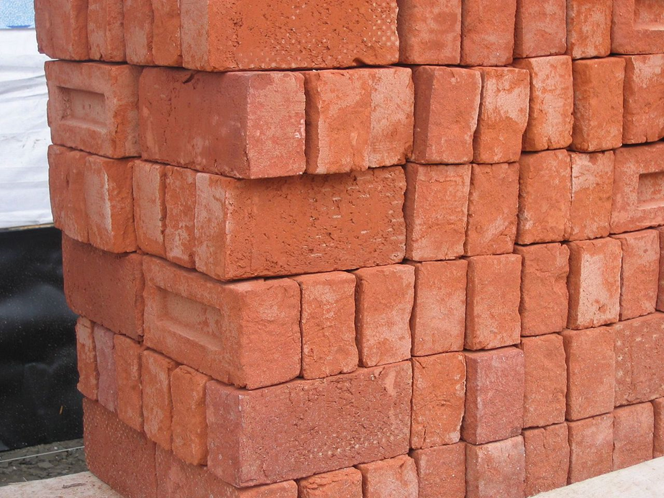
לא די להניח אבן על אבן...
חייבים להוסיף מלט!
Notes:
כאשר בונים קיר לבנים, לא די להניח אבן על אבן חייבים להוסיף דבק ע"מ שהלבנים יתחברו ויהפכו לקיר יציב.
אותו הדבר עם מילות קישור: לא די להניח משפט ליד משפט – חייבים לקשר ולחבר ביניהם בקשר הגיוני. רק כך יהפך הטקסט ללכיד ורציף.
בנוסף מילות קישור הן אלו שמלמדות אותנו על הקשר בין חלקי המשפט ולכן חשיבות הכרתן היא כה גדולה.

Slide 6
* הטיול השנתי תוכנן ליום חמישי, בוטל בגלל הגשמים. * רציתי לעזור לרבקה במטלה, לא הרגשתי טוב ונשארתי בבית. *רחל רוצה לסיים את הכנת הפעילות, אינה מוכנה להשקיע מזמנה הפנוי בבית. * לדבורה אחותי הקטנה חמש מטלות בבית ולרבקה הגדולה מטלה אחת.
קראו את המשפטים, הוסיפו מילות קישור לפי הצורך.
Notes:
כעת נקרא את המשפטים שבשקף ואתם נסו להוסיף להם מילות קישור מתאימות.

Slide 7
תשובון
משפטים שאינם ברורים, אינם מקושרים
הטיול השנתי תוכנן ליום חמישי, אך בוטל בגלל הגשמים.
רחל רוצה לסיים את הכנת הפעילות, אבל אינה מוכנה להשקיע מזמנה הפנוי בבית.
רציתי לעזור לרבקה במטלה, אולם לא הרגשתי טוב ונשארתי בבית.
לדבורה אחותי הקטנה חמש מטלות בבית ולעומת זאת לרבקה הגדולה מטלה אחת.

Slide 8
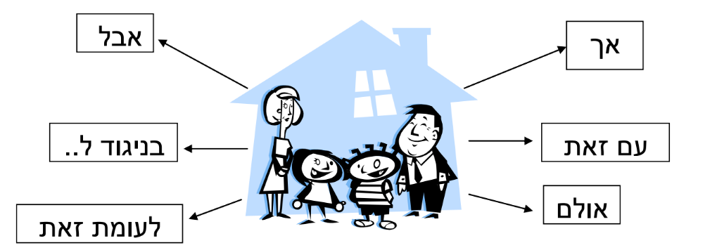
מה המשותף למילות הקישור שהוספנו במשפטים?
NNN

Slide 9
כולן מביעות משמעות של ניגוד.
תשובון
NNNמילות
ניגוד
תפקידן- מביעות הבדל , שוני , ניגוד בין החלק שהופיע לפני מילת הניגוד, לבין החלק המופיע אחריו.
ישנן מילות קישור עם משמעויות נוספות, לדוגמא: מילות קישור המבטאות זמן , סיבה, ויתור וכו'
Notes:
נכון כולן מביעות קשר של ניגוד, הבה נסכם את משמעות- תפקידן של מילות הניגוד, להקריא
ע

Slide 10
מכיוון שהמיתון במשק מחריף, הייצור התעשייתי הואט.
מהו הקשר הלוגי שמציינות מילות הקישור ?
קשר לוגי של סיבה ותוצאה
שופט התעבורה בלוד קיבל את גרסת הנאשם, וזיכה אותו.
קשר לוגי של סיבה ותוצאה
Notes:
בואו נתבונן במשפטים הבאים ונראה מה תפקידם של החלקים המסומנים להבנת משמעות המשפט.

Slide 11
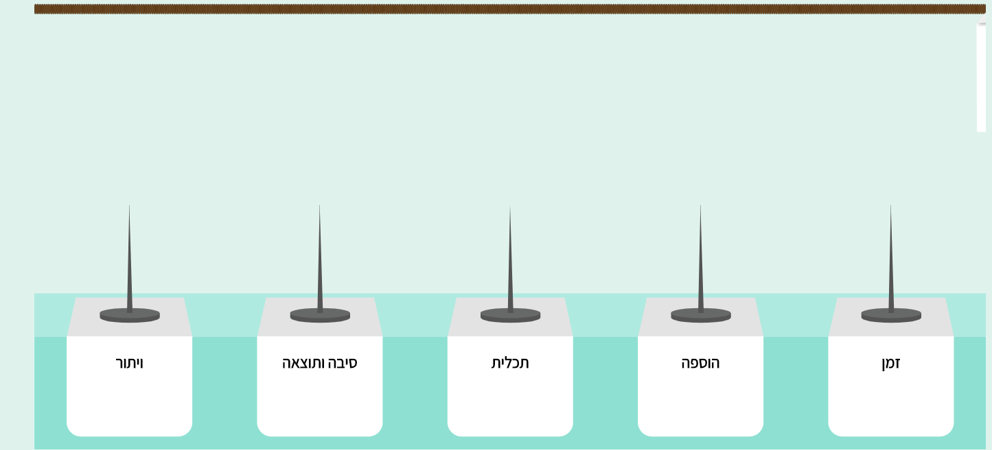
מיון מילות הקישור
Notes:
העתיקו למחברותיכם את הסוגים.ואח"כ מיינו את ....

Slide 12
קשר לוגי של - זמן, הוספה, תכלית, סיבה ותוצאה, ויתור
Notes:
מספרו את הקבוצות , כתבו רק שתי מילות קישור ראשונות מכל קבוצה, וכתבו את הסוג. לדוגמא:1. לכן,משם כך,=תוצאה

Slide 13
תשובון
תכלית
תוצאה
הוספה
סיבה
ויתור
סיבה ותוצאה
קשר לוגי של - זמן, הוספה, תכלית, סיבה ותוצאה, ויתור
Notes:
הבחנה בין לשון כתובה ללשון דבורה שימו לב לכל משמעות יש מספר מילות קישור, כדי שנתאים אותם למשלב בדיבור ובכתיבה, לדוגמא המילים: בגלל, כי נפוצות בשפה הדבורה ואילו המילים משום, מפאת מתאימות לשפה הכתובה.

Slide 14
1. רונית נכנסה לשיעור לפני שהפעמון צלצל. 2. טרם צלצולו של הפעמון רונית נכנסה לשיעור.
קראו את המשפטים הבאים, שימו לב היכן ממוקמת מילת הקישור.
כתבו מסקנה במחברותיכם.

Slide 15
מילת הקישור יכולה להופיע פעמים בתחילת המשפט ופעמים באמצע המשפט, כיון שהיא מחברת בין שני חלקי המשפט, ויוצרת את המשמעות של הקשר (סוג הקשר).
מסקנה

Slide 16
איך הפכה 'זמארין' לזכרון יעקב?
בשנת תרמ"א התגבשה קבוצת יהודים מרומניה שכללה כ -70 משפחות, אנשים חדורי להט ושמחה שבלבם נרקם חלום לבנות להם בית בארץ הקודש. בעודם ברומניה שלחו שליחים שירכשו בעבורם אדמה בארץ ישראל.
כך נקנו שדות זמארין שנקראו בשם זה על שם הרועים הערבים שחיללו במקום בחלילים (זמארין=חלילים). זמן לא רב לאחר רכישת האדמות החלו להתעורר הבעיות.
מתווכי הקרקעות הציגו בפני השליחים אדמה פורייה ונטועה, אבל הנחלה שנקנתה הייתה שוממה ובלתי מוכשרת לחקלאות והיבול שבשדות היה זעום. גם הטורקים הצרו את צעדיהם. הטורקים לא היו מרוצים מעלייתם ארצה ולכן שללו מהעולים את זכויותיהם.
עם זאת, המהגרים המסורים בחרו שלא להתייאש. הם רכשו בחיפה מחרשות ישנות וניגשו במרץ לעבודה: זרעו חיטה, נאבקו ביתושים שעלו מהביצות ולבסוף אף קיבלו סיוע מהברון רוטשילד. בכספי הסיוע הם בנו בתי כנסת, חיברו צינורות מים לבתים ואף הקימו גן ציבורי יפהפה.
(מתוך: "להבין את הטקסט" לכתה ח', ג. ברקוביץ)

Slide 17
נתרגל יחד
המירו את מילת הקישור המודגשת מבלי לפגוע במשמעות הפסקה.
מתווכי הקרקעות הציגו בפני השליחים אדמה פורייה ונטועה, אבל הנחלה שנקנתה הייתה שוממה ובלתי מוכשרת לחקלאות והיבול שבשדות היה זעום.
ברם
אך
אולם
קשר לוגי של ניגוד
בניגוד למצופה

Slide 18
נתרגל יחד
כתבו במקום מילת הקישור המודגשת מילת קישור אחרת מבלי לשנות את משמעות המשפט.
הטורקים לא היו מרוצים מעלייתם ארצה ולכן שללו מהעולים את זכויותיהם.
בשל כך
על כן
קשר לוגי של סיבה ותוצאה

Slide 19
כתבו במקום מילת הקישור המודגשת מילת קישור אחרת מבלי לשנות את משמעות המשפט
עם זאת, המהגרים המסורים בחרו שלא להתייאש.
אף על פי כן
למרות זאת
קשר לוגי של ויתור

Slide 20
במשפטים הבאים יש מילות קישור בעלות קשר לוגי זהה – מהו?
בעודם ברומניה שלחו שליחים שירכשו בעבורם אדמה בארץ ישראל.
זמן לא רב לאחר רכישת האדמות החלו להתעורר הבעיות.
ולבסוף אף קיבלו סיוע מהברון רוטשילד.
1מהו סוג הקשר?
2. הוסיפי מילות קישור נוספות המציינות קשר זה.
לאחר מכן
בזמן ש..
כאשר
קשר לוגי של
זמן
Notes:
להוסיף מלבנים ריקים במקומות הריקים.

Slide 21
משימה להפסקה
חפשו טקסטים בספרי הלימוד או בעיתונות וחשבו כיצד מילות הקישור המופיעות מדגישות את המשמעות הלוגית.

Slide 22
תרגול מתוך תחומי הדעת

Slide 23
כאשר באו מתיישבי העלייה הראשונה ארצה, נושאים עימם את חלומם להתפרנס מפירותיה הקדושים של ארץ ישראל, לא שיערו לעצמם את הייסורים שבהם נקנית הארץ. אולם עד מהרה למדו על בשרם ואדמתם מה כוללים ייסורים אלה: תנאי אקלים וקרקע קשים, שלא הורגלו אליהם בארצות אירופה, חוסר ניסיון חקלאי, מערכת שירותים כושלת ועוינת של השלטונות העות'מאנים. עד מהרה עמדו המתיישבים והמושבות בפני התמוטטות. הברון רוטשילד נחלץ לפרוס את חסותו על נחשוני החקלאות. הוא שלח אגרונומים שהדריכו את המתיישבים מה לגדל וכיצד. כך נפלה ההחלטה לטעת כרמי גפנים, שלגידולם התאימה אדמת המושבות, ולהקים יקבים לייצור יין. הברון סייע במימון שירותי חינוך ובריאות במושבות, ושלח פקידים מטעמו שיחלקו קצבאות חודשיות למתיישבים. נדיבותו של הברון דה רוטשילד אומנם הבטיחה את המשך ישיבתם של האיכרים בארץ, אך סיכנה את עצמאותם הרוחנית, ובשנת תרמ"ט, גם סיכנה את השמיטה הראשונה שביקשו לשמור.

Slide 24
כאשר באו מתיישבי העלייה הראשונה ארצה, נושאים עימם את חלומם להתפרנס מפירותיה הקדושים של ארץ ישראל, לא שיערו לעצמם את הייסורים שבהם נקנית הארץ. אולם עד מהרה למדו על בשרם ואדמתם מה כוללים ייסורים אלה: תנאי אקלים וקרקע קשים, שלא הורגלו אליהם בארצות אירופה, חוסר ניסיון חקלאי, מערכת שירותים כושלת ועוינת של השלטונות העות'מאנים. עד מהרה עמדו המתיישבים והמושבות בפני התמוטטות. הברון רוטשילד נחלץ לפרוס את חסותו על נחשוני החקלאות. הוא שלח אגרונומים שהדריכו את המתיישבים מה לגדל וכיצד. בעקבות כך נפלה ההחלטה לטעת כרמי גפנים, שלגידולם התאימה אדמת המושבות, ולהקים יקבים לייצור יין. הברון סייע במימון שירותי חינוך ובריאות במושבות, ושלח פקידים מטעמו שיחלקו קצבאות חודשיות למתיישבים. נדיבותו של הברון דה רוטשילד אומנם הבטיחה את המשך ישיבתם של האיכרים בארץ, אך סיכנה את עצמאותם הרוחנית, ובשנת תרמ"ט, גם סיכנה את השמיטה הראשונה שביקשו לשמור.

Slide 25
תשובון
כאשר, עד מהרה = קשר לוגי המבטא זמן
אולם אומנם אך = קשר לוגי המבטא ניגוד
בעקבות כך = קשר לוגי של תוצאה
גם, ו = קשר לוגי של תוצאה

Slide 26
מילות קישור מתחום המדעים
"עולם הדממה"
החוקרים מופתעים במחקרים כל פעם מחדש,
גם ב"עולם הדממה" שמתחת לפני הים ציפתה לחוקרים הפתעה.
מקובל היה לחשוב שדגים אינם משמיעים קול ואינם שומעים ,כי
לְרוב הדגים אין אוזניים חיצוניות. אך התברר שלרוב סוגי הדגים יש
אוזן פנימית. ושומעים בעזרת מכשיר ייחודי הקולט קולות , על אף שהם מתחת לפני המים,
החוקרים גילו ,שדגים משמיעים קול בעזרת השרירים שלהם וְּמַתְקשְרִים בשפה ייחודית
של גניחות וציוצים. כך, למשל, הדגים מזהירים זה את זה מפני סכנה ומפני טורפים. עוד גילו החוקרים כי סוגים מסוימים של דגים הם ַדבְרָנִים, ואילו סוגים אחרים של דגים מדברים זה עם זה מעט מאוד. הגילוי שיש קולות שבני האדם אינם שומעים, אבל בעלי חיים אחרים שומעים, הוא דוגמה
נפלאה לדבריו של הרמב״ם. לפי הרמב״ם, ככל שאנו מתבוננים במעשה הבריאה, כך אנו מגלים שדברים רבים נסתרים מאתנו, אבל הם קיימים בעולם.
(מתוך מיצב תשע"ט)
Notes:
לפנינו טקסטים מתחומי דעת -הדגישו מהן מילות הקישור המופיעות בפסקה, וכיצד מדגישות את עיקר המשמעות: נכון , כי סיבה ו , גם הוספה, אך , ואילו , אבל ניגוד , על אף ויתור,
מסקנה: מילות הקישור תורמות להבנת הטקסט ולקשר רציף וברור של הטקסט ולחידודו.

Slide 27
מילות קישור מתחום המדעים
"עולם הדממה"
החוקרים מופתעים במחקרים כל פעם מחדש,
גם ב"עולם הדממה" שמתחת לפני הים ציפתה לחוקרים הפתעה.
מקובל היה לחשוב שדגים אינם משמיעים קול ואינם שומעים ,כי לְרוב הדגים אין אוזניים חיצוניות. אך התברר שלרוב סוגי הדגים יש אוזן פנימית. ושומעים בעזרת מכשיר ייחודי הקולט קולות , על אף שהם מתחת לפני המים, החוקרים גילו ,שדגים משמיעים קול בעזרת השרירים שלהם וְּמַתְקשְרִים בשפה ייחודית של גניחות וציוצים. כך, למשל, הדגים מזהירים זה את זה מפני סכנה ומפני טורפים. עוד גילו החוקרים כי סוגים מסוימים של דגים הםַ דבְרָנִים, ואילו סוגים אחרים של דגים מדברים זה עם זה מעט מאוד. הגילוי שיש קולות שבני האדם אינם שומעים, אבל בעלי חיים אחרים שומעים, הוא דוגמה נפלאה לדבריו של הרמב״ם. לפי הרמב״ם, ככל שאנו מתבוננים במעשה הבריאה, כך אנו מגלים שדברים רבים נסתרים מאתנו, אבל הם קיימים בעולם.
תשובון
גם, עוד, ו = הוספה
כי = סיבה
אך, אבל, אילו = ניגוד
על אף = ויתור
כך = השוואה
Notes:
לפנינו טקסטים מתחומי דעת -הדגישו מהן מילות הקישור המופיעות בפסקה, וכיצד מדגישות את עיקר המשמעות: נכון , כי סיבה ו , גם הוספה, אך , ואילו , אבל ניגוד , על אף ויתור,
מסקנה: מילות הקישור תורמות להבנת הטקסט ולקשר רציף וברור של הטקסט ולחידודו.

Slide 28
הפכו את כל המשפטים לטקסט מקושר ולכיד, כלומר שאינו כתוב בנקודות ובמשפטים שאינם מקושרים.. - בזכרון יעקב הוקמו "גני הנדיב" המרהיבים והמטופחים - פתוחים לציבור המבקרים. - הגנים קרובים לכבישים וליישובים - המטייל יכול להתנתק מההמולה בחוץ ולהנות מהשקט והשלווה בשבילי הגנים. - במרכזם של הגנים נמצאת מערת הקבר של הברון רוטשילד. - גן הוורדים, גן האיריסים, גן הדקלים, גן הריחות וגן המפלים. - לכל אחד מהגנים הללו יופי ייחודי הביקור בהם הוא חוויה של שלווה ופליאה. - הגענו לגן הנדיב בשעות אחר הצהרים - הגן היה נעול - שימו לב לשעות הפתיחה.
משימה לתרגול

Slide 29
מה למדנו היום ?
הכרנו מספר קבוצות של מילות קישור .
זיהינו את המשמעות של מילות הקישור
זיהינו את תפקידן של מילות הקישור בהבנת המבנה הלוגי של הטקסט.
הכרנו מילות קישור נרדפות.

Slide 30
נוהל שימוש ביצירות מוגנות בזכויות יוצרים ואיתור בעלי זכויות
השימוש ביצירות במהלך שידור זה נעשה לפי סעיף 27א לחוק זכות יוצרים, תשס"ח-2007. אם הינך בעל הזכויות באחת היצירות, באפשרותך לבקש מאיתנו לחדול מהשימוש ביצירה, זאת באמצעות פנייה לדוא"ל rights@education.gov.il

